Slide 1
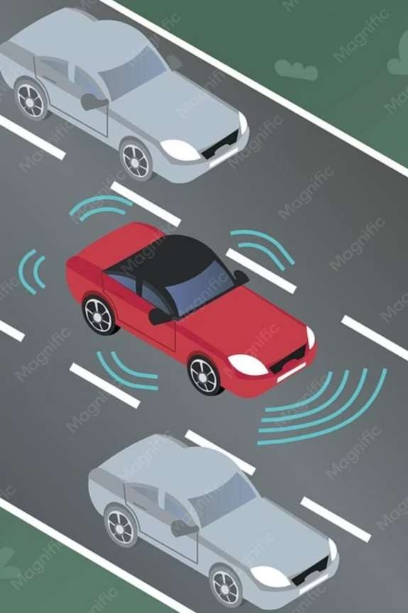
Les Voitures Autonomes
Veille technologique – Comprendre, suivre et anticiper la
révolution de la mobilité autonome

Slide 2
Qu'est-ce qu'une Voiture Autonome ?
MOBILITÉ IA SAE
Un véhicule autonome est capable de percevoir son environnement et de naviguer sans intervention humaine, grâce à une
combinaison de capteurs, d'intelligence artificielle et de cartographie haute définition.
Technologies clés
Capteurs
Caméras, LiDAR, radar pour percevoir
l'environnement
Intelligence artificielle
Apprentissage profond pour la prise de décision en temps réel
Communication V2X
Échange de données entre le véhicule et son
écosystème
Les 5 niveaux d'autonomie (SAE)
1
Niveau 1
Assistance au conducteur
2
Niveau 2
Automatisation partielle
3
Niveau 3
Automatisation conditionnelle
4
Niveau 4
Haute automatisation
5
Niveau 5
Conduite entièrement autonome

Slide 3
Rester Informé : Les Sources Essentielles
SOURCES ACTUALITÉS SPÉCIALISÉES
Ces sites d'actualités spécialisés offrent une couverture complète et fiable de l'univers des véhicules autonomes, des startups
aux grandes entreprises technologiques.
Wired — Self-Driving Cars
Analyses fouillées et reportages sur l'impact sociétal des voitures autonomes. Une perspective critique et nuancée.
https://www.wired.com/tag/self-
driving-cars/
Voitures Autonomes FR
Média indépendant français dédié à l'analyse des transformations du secteur automobile. Analyses exclusives, modèles innovants, réglementations et impact économique de la révolution autonome.
https://www.voitures-autonomes.fr
TechCrunch Mobility
Actualités sur les startups et innovations dans le transport. Idéal pour suivre les levées de fonds et les nouvelles technologies émergentes.
https://techcrunch.com/mobility

Slide 4
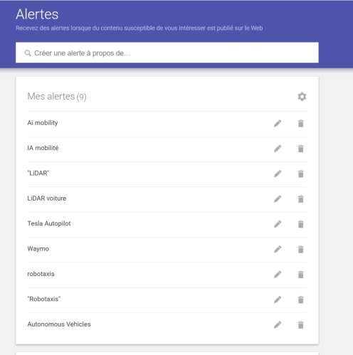
Approfondir : Outils, Newsletters & Podcasts
🔔 Alertes Google
Configurez des alertes sur alerts.google.com pour ne rien manquer. Mots-clés recommandés :
📰 Newsletters
Automotive News Europe — autonews.com : référence sectorielle incontournable
MIT Technology Review – The Algorithm — technologyreview.com : IA appliquée à la mobilité
•
□ Podcasts à écouter
The Autonocast
Le podcast de référence en anglais sur la conduite autonome. Analyses des dernières nouvelles, débats d'experts et tendances de l'industrie.
Lex Fridman Podcast
Interviews approfondies avec des leaders de l'IA et de la robotique — ingénieurs de Tesla, chercheurs en deep learning, fondateurs de startups autonomes.

Slide 5
Visualiser & Écouter : YouTube et Conférences
* Chaînes YouTube recommandées 🎤 Conférences à suivre
1
CES (Las Vegas)
Le salon mondial de l'électronique grand public, vitrine des dernières innovations en mobilité autonome.
Waymo
Démonstrations en conditions réelles et annonces officielles du leader mondial du secteur. youtube.com/c/Waymo
1
2
IAA Mobility (Munich)
Le salon automobile européen de référence, avec un focus croissant sur l'autonomie et l'électrification.
Tesla
Présentations des avancées d'Autopilot et Full Self-Driving (FSD) en vidéo. youtube.com/user/TeslaMotors
2
3
NeurIPS / ICML
Les grandes conférences académiques sur l'IA, où sont présentées les avancées de recherche qui alimentent la conduite autonome.
Out of Spec Reviews
Tests indépendants et analyses détaillées de véhicules à capacités autonomes avancées.
3

